Slide 1
面向对象设计—设计数据管理子系统
一、选择数据存储管理模式
1.文件管理系统：
-成本低，简单。
-操作级别低，不同操作系统的文件系统差别大。
2.关系数据库管理系统
3.面向对象数据库管理系统
扩展的关系数据库管理系统：
增加抽象数据类型，继承等机制，如oracle8.0 。
扩展的面向对象语言：
增加数据库存储和管理对象机制。

Slide 2
面向对象设计—设计数据管理子系统
二.设计数据管理子系统
1.设计数据格式
与数据存储管理模式密切相关：
(1)文件系统：
达到第一范式；
减少文件数；
编码减少文件中属性值。
(2)关系数据库管理系统：
达到第三范式，满足性能和存储需求。
(3)面向对象数据库管理系统：
同（2）。

Slide 3
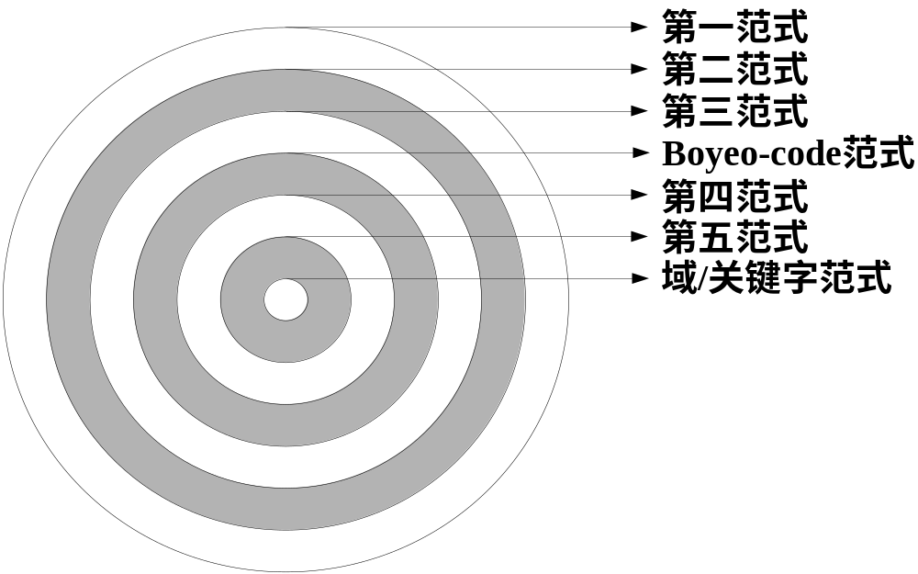
面向对象设计—设计数据管理子系统
范式：对表的数据结构进行规范，规范化的模式称为范式。

Slide 4
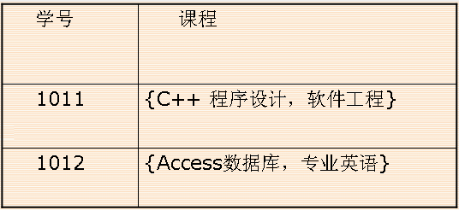
面向对象设计—设计数据管理子系统
不符合第一范式的实例：
学生选修课程的记录

Slide 5
面向对象设计—设计数据管理子系统
2.设计相应服务
1）文件系统：打开文件、记录定位、检索记录、更新。
2）关系数据库管理系统：哪些由数据库管理系统承担，哪些由前端开发工具承担；访问哪 些库表、定位记录、更新等。
3）面向对象数据库管理系统： 同（2）。

Slide 6
面向对象设计—设计数据管理子系统
ATM系统
永久性数据存储在分行计算机：
保持数据一致性、完整性、满足并发性。
用商品化关系数据库管理系统：
每个事务不可分割，事务封锁账户。
ATM系统中需存储对象主要是账户类对象，两种方法：
（1）每个对象自己保存自己
账户类对象接到“存储自己”通知，把自身存储起来。
（2）由数据管理子系统负责存储对象
账户类对象接到“存储自己”通知，项数据管理子系统
发消息，由数据管理子系统将状态保存起来。

